Slide 1
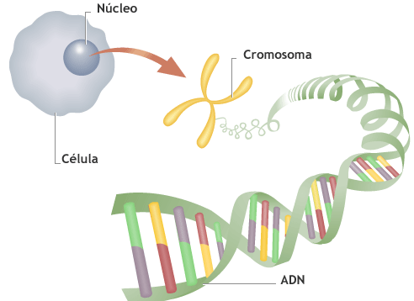
Los cromosomas y los genes
En el núcleo de las células de tu cuerpo hay unas estructuras microscópicas llamadas cromosomas, que se dividen en genes. En los genes está la información de cuál es el color de tus ojos o de tu pelo, o de cómo es la forma de tu nariz, de tu cara o de tus manos; además, los genes son los responsables de que los hijos hereden los rasgos o características de los padres.

Slide 2
Cada gen determina la herencia de una característica concreta, o de un grupo de ellas.
Los cromosomas están formados por ADN y proteínas. En las células que no tienen núcleo (procariotas), como en las bacterias, el ADN se encuentra libre en el citoplasma.

Slide 3
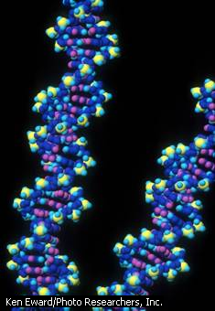
El ADN
El ADN o ácido desoxirribonucleico es un ácido nucleico que tiene el aspecto de un filamento muy largo enrollado. Este filamento está formado por moléculas que se repiten y reciben el nombre de nucleótidos. Cada nucleótido tiene tres elementos: un azúcar, una base nitrogenada y un fosfato.

Slide 4
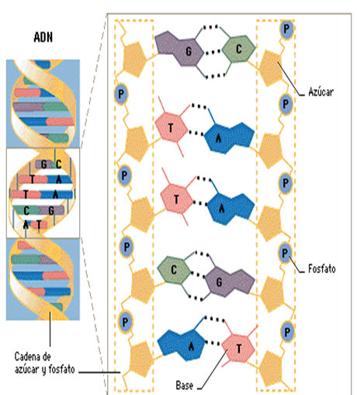
Estructura del ADN
La estructura del ADN recuerda a una escalera retorcida, como una escalera de caracol. Está formado por dos cadenas entrelazadas, como dos hilos trenzados, que se unen por peldaños. Esta estructura recibe el nombre de doble hélice.
Las moléculas de ADN pueden hacer una copia de sí mismas mediante un proceso llamado replicación.

